Slide 1
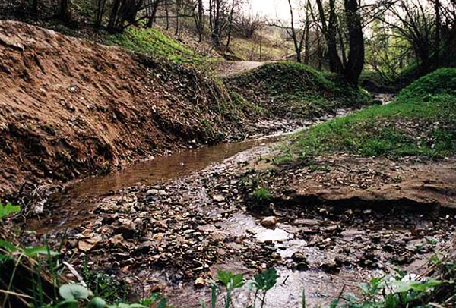
Овраги

Slide 2
Исследовательская работа ученика 2-ого класса МБОУ СОШ с. Кривле-Илюшкино муниципального района Куюргазинский район
Республики Башкортостан
Петрова Богдана
Руководитель- учитель МБОУ СОШ с. Кривле-Илюшкино
Федорова Зоя Андреевна
2018 г.

Slide 3
ЦЕЛЬ И ЗАДАЧИ.
Цель: изучение причин, влияющих на образование оврагов.
Задачи:
1. Пронаблюдать места образования оврагов.
2. Определить, как образуются овраги на разных видах почвы.
3. Предположить пути предотвращения образования оврагов.

Slide 4
МЕТОДИКА ВЫПОЛНЕНИЯ РАБОТЫ.
1.Изучить литературу по данному вопросу.
2. Пронаблюдать в природе размыв и образование оврагов.
3. Провести практические опыты с песком, глиной, землей.
4. Проанализировать перспективу работы по борьбе с распространением оврагов.

Slide 5
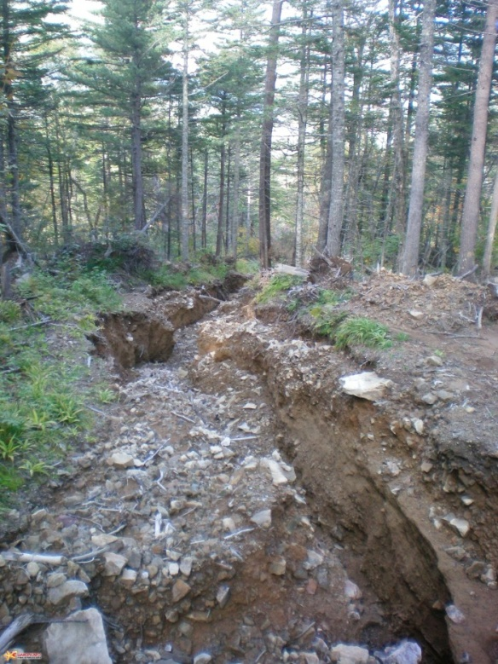
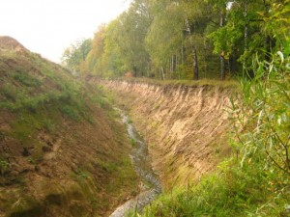
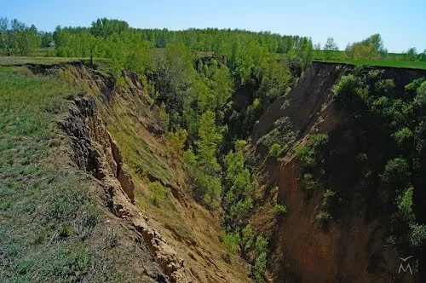
ОВРАГИ — глубокие, узкие, крутосклонные и вытянутые рытвины

Slide 6
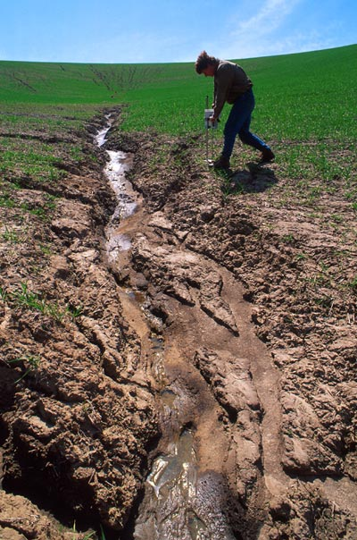
Как образуется овраг?
Во время сильных дождей или быстрого таяния снега весной почва не может впитывать всю выпавшую на неё воду. Она начинает стекать под уклоном, смывая и унося сначала верхние, а затем более глубокие слои почвы.

Slide 7
Опыты с различными видами почв

Slide 8
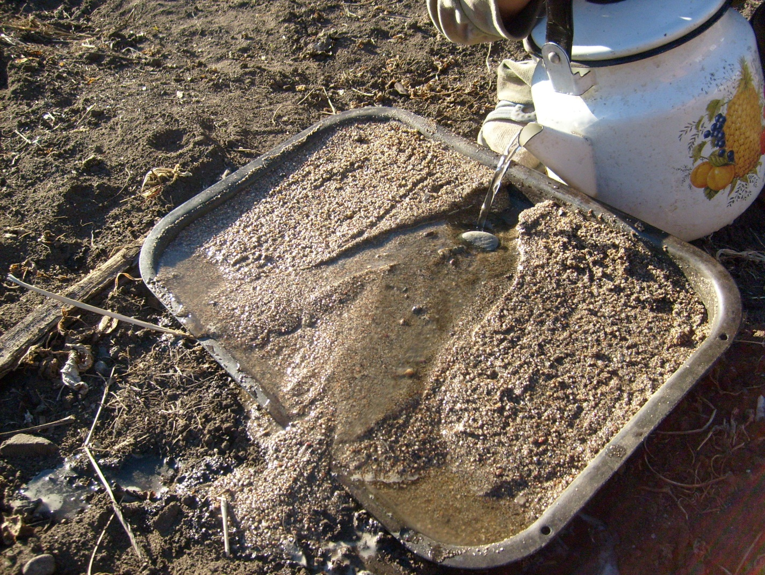

Slide 9
1.Неправильная распашка склонов.
2. Заброшенные песчаные, глиняные и угольные карьеры.
3.Вытаптывание травяного покрова человеком, животными, транспортными средствами.
4.Размыв поверхности земли талыми и дождевыми водами.

Slide 10
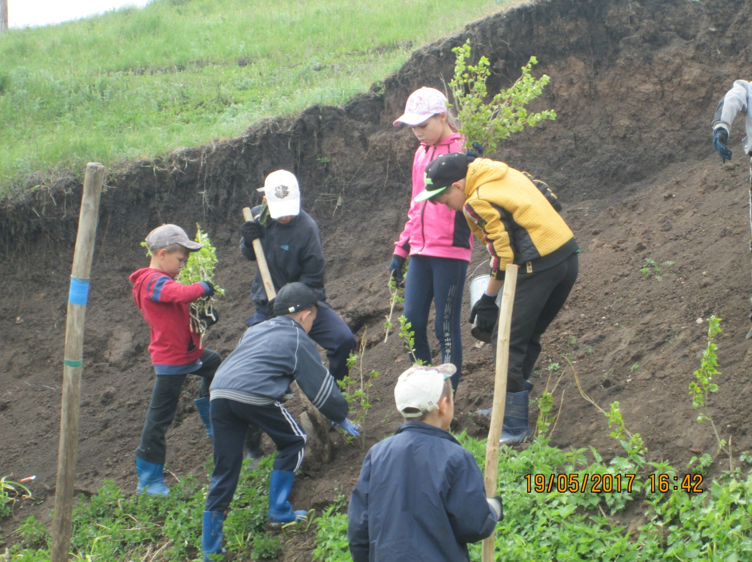
Борьба с оврагами

Slide 11
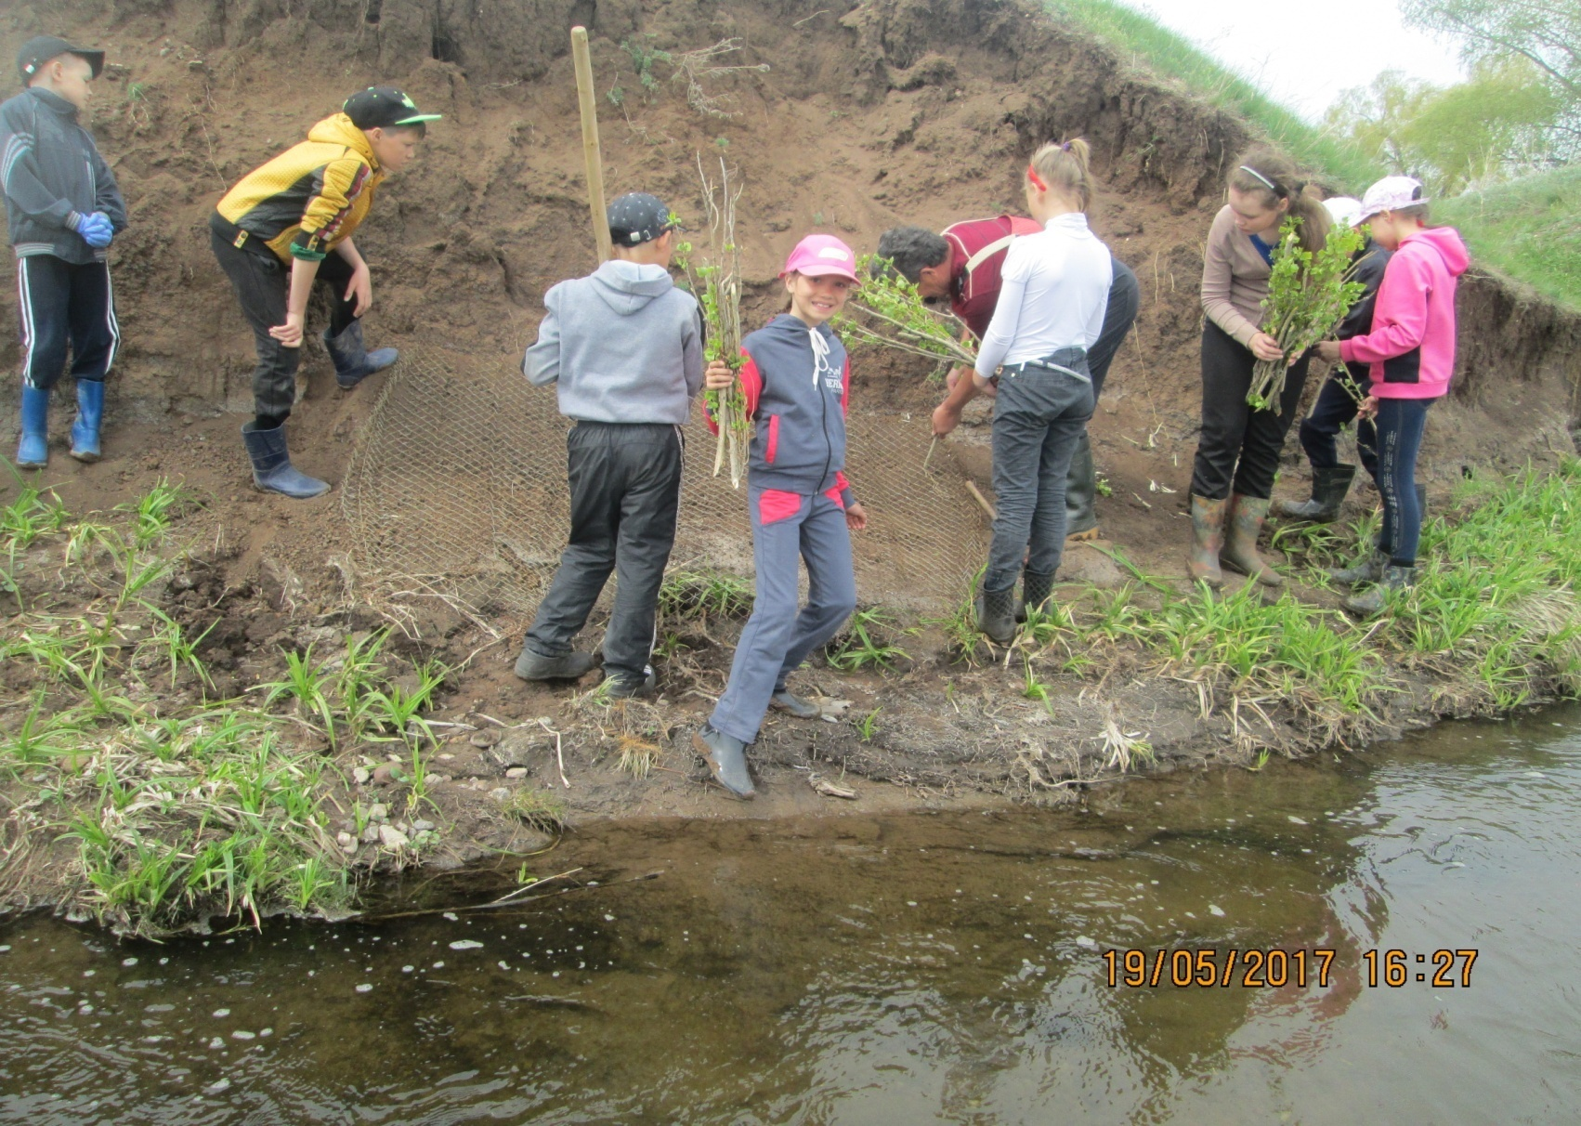

Slide 12
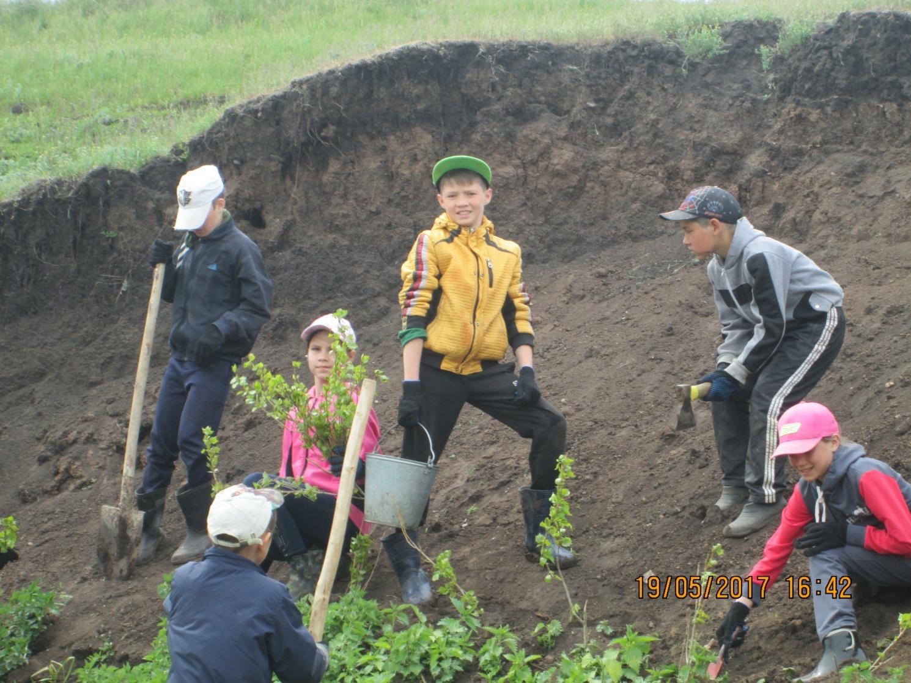

Slide 13
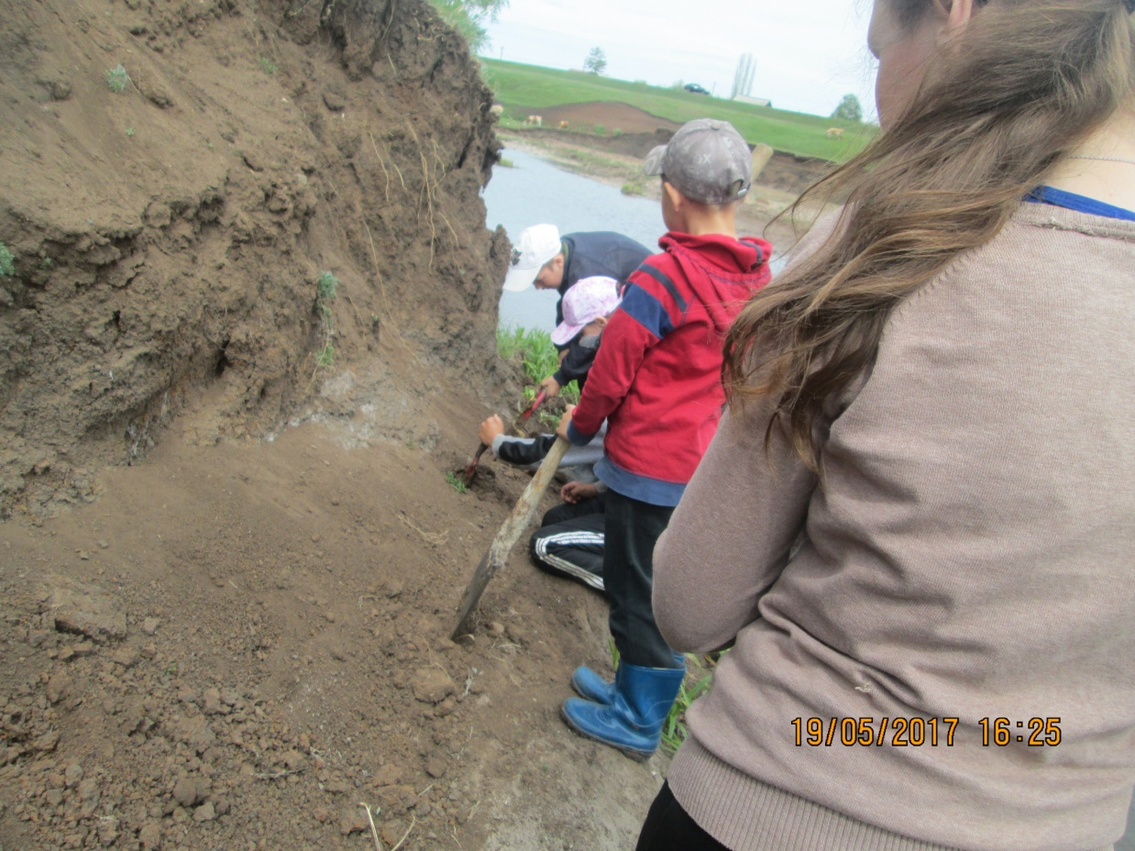
Обсаживают склоны и вершины оврагов деревьями и кустарниками, засевают травами

Slide 14
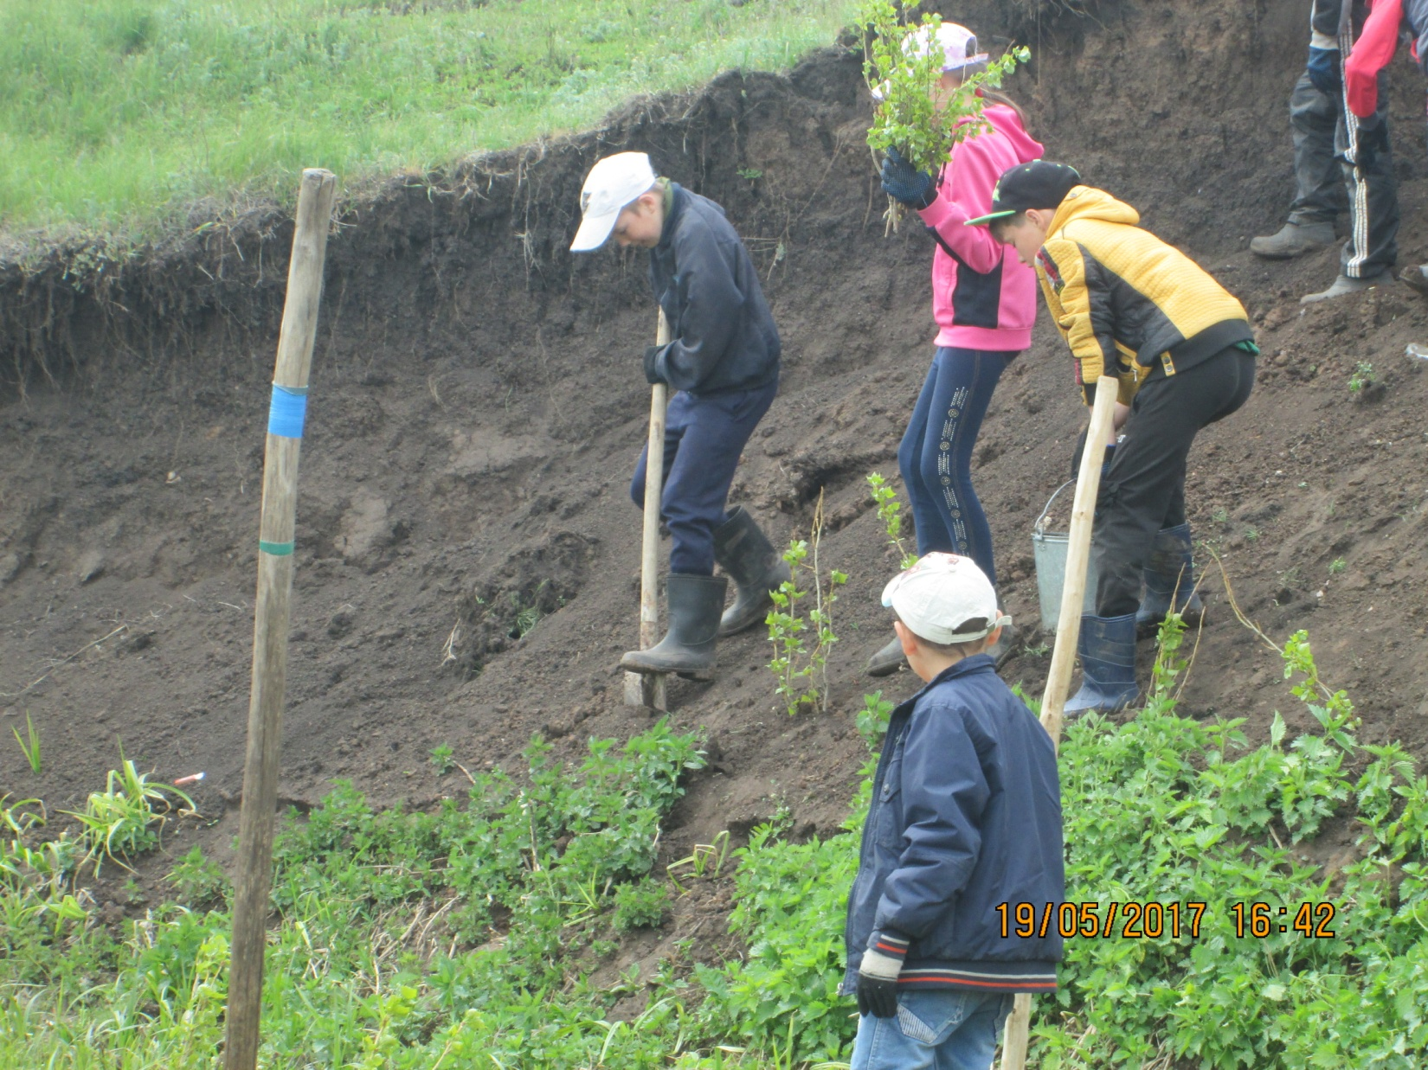

Slide 15
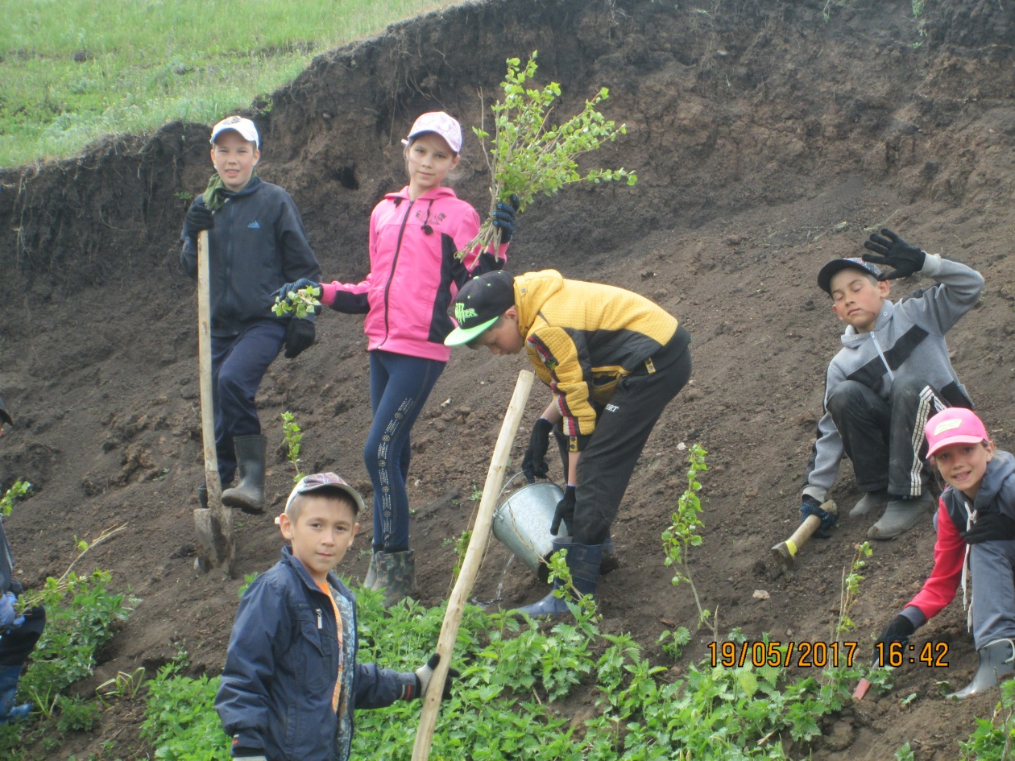
Если не укреплять овраги, вода всё больше будет размывать их дно и склоны.

Slide 17
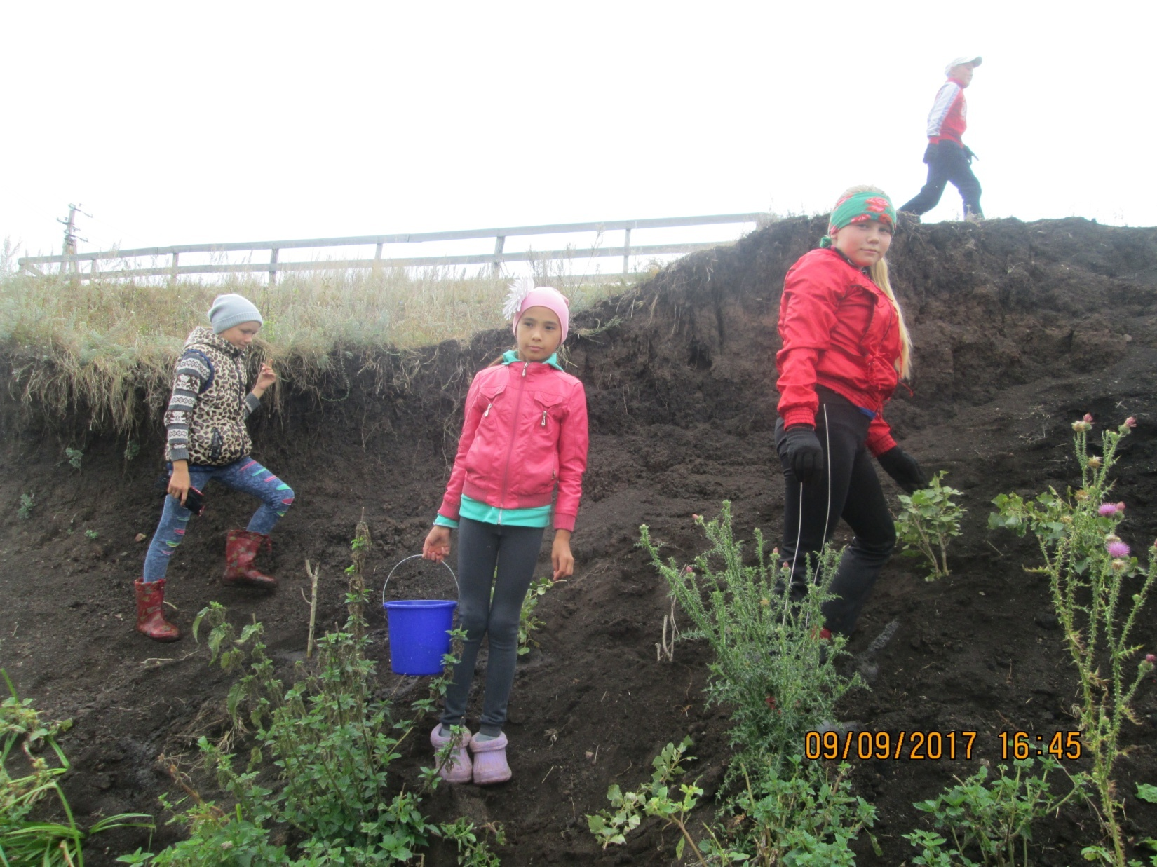

Slide 18
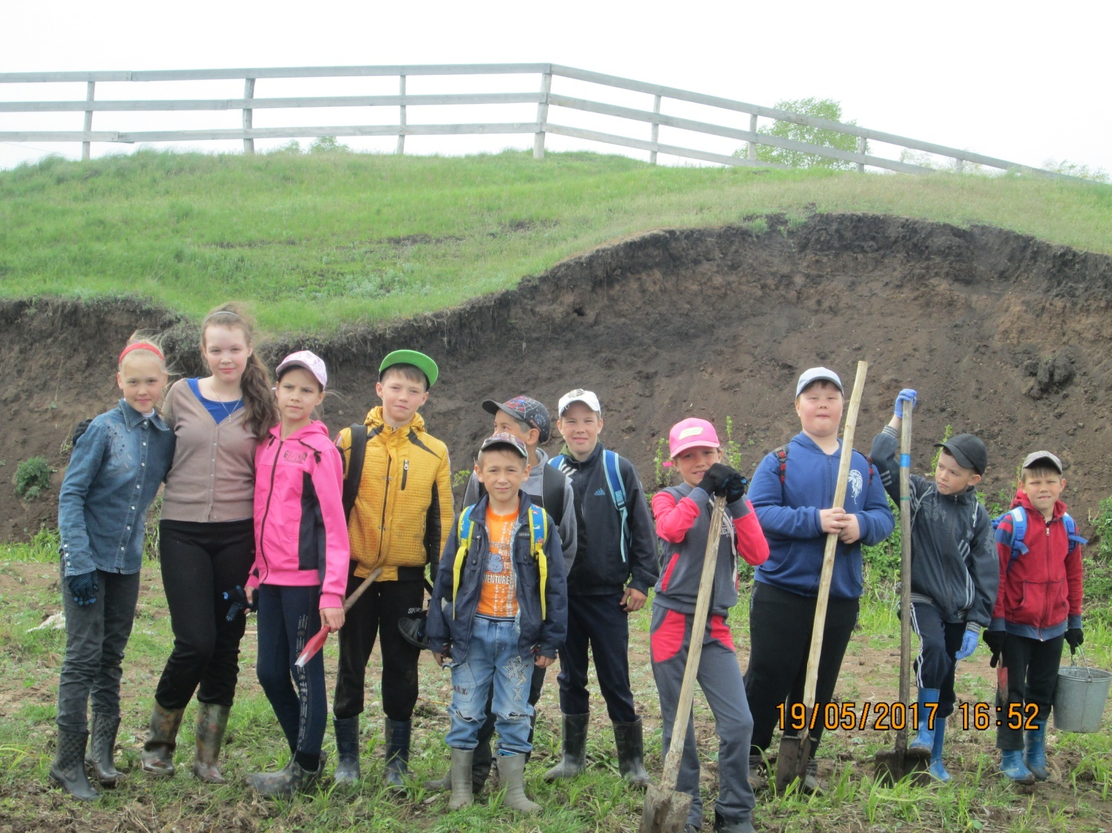

Slide 19
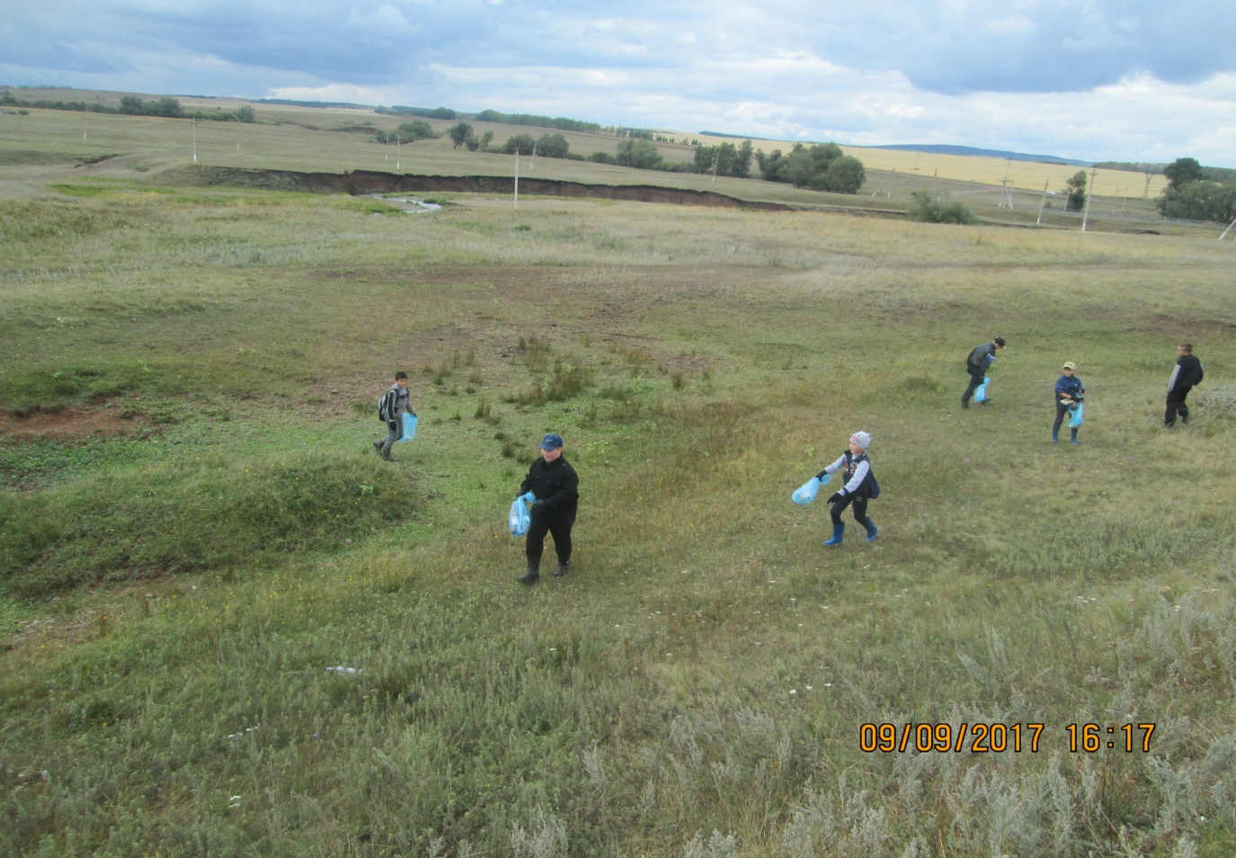
Экологические субботники

Slide 20
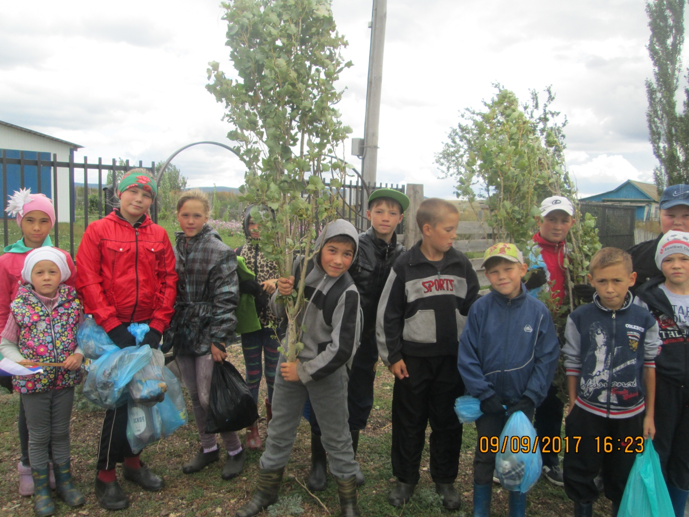

Slide 22
Спасибо за внимание

